Slide 1
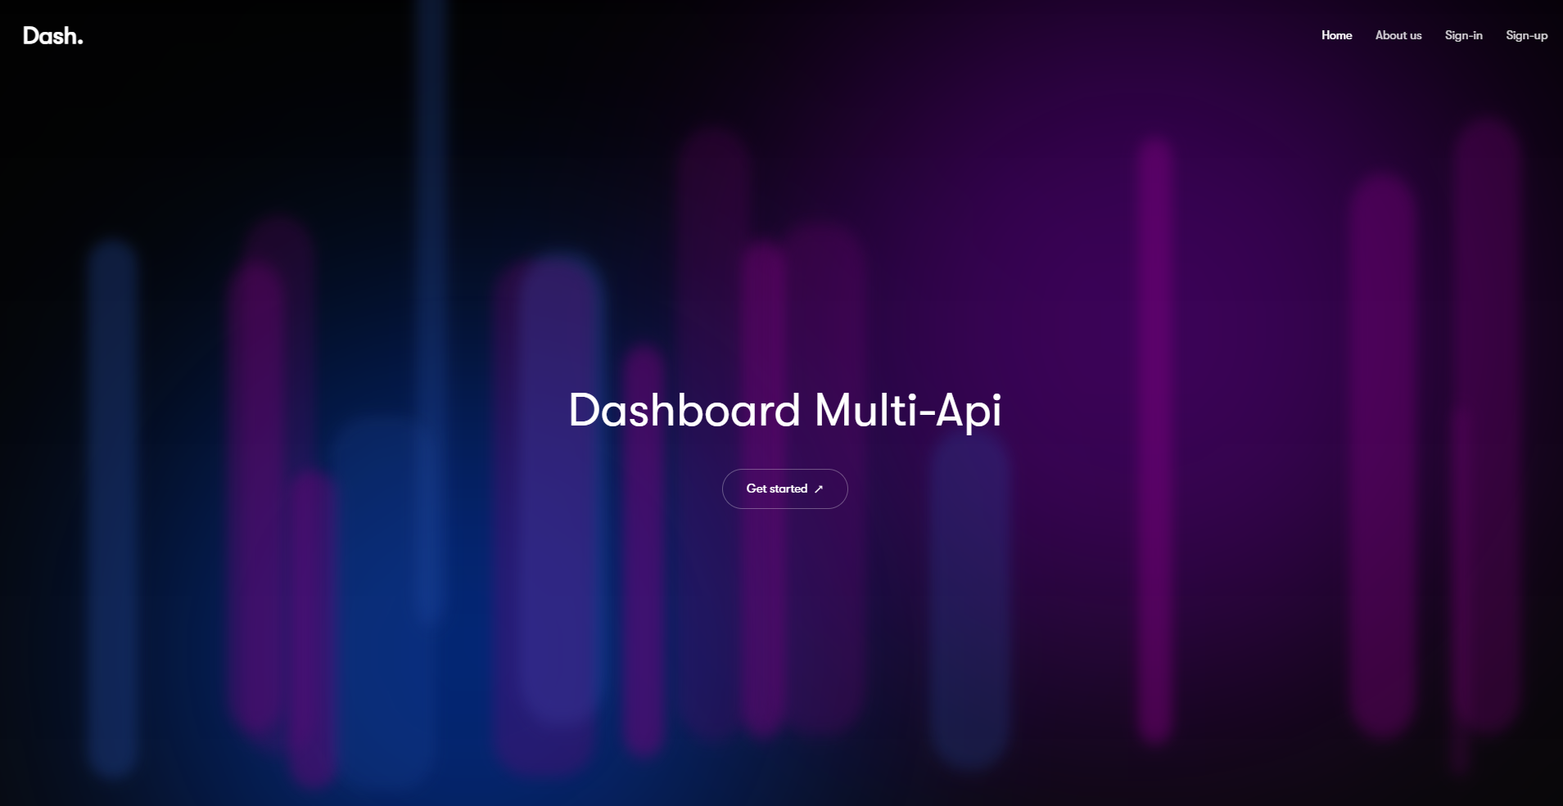
Titre Pro Développeur Web — Présentation projet

Slide 2
Problématiques
Gestion de multiples source de données (météo, finance, mail, musique, tâches, calendrier)
Sécurité des données utilisateur
Performance (mise en cahe, optimisation api)
Expérience utilisateur
Notes:
Gestion de multiples sources de données : Comment intégrer et synchroniser efficacement plusieurs APIs externes (météo, bourse, Gmail, etc.) dans une seule application.
Sécurité des données utilisateur : Assurer la protection des informations personnelles et la gestion sécurisée des sessions utilisateur.
Performance et scalabilité : Optimiser l'application pour gérer un grand nombre d'utilisateurs simultanés et des volumes de données importants.
Expérience utilisateur : Garantir une interface fluide, intuitive et adaptée aux besoins des utilisateurs.

Slide 3
Objectifs
Centralisation des données
Personnalisation de l’interface
Sécurité et maintenabilité
Accessibilité multiplateforme
Déploiement via Docker
Notes:
Centralisation des données : Intégrer plusieurs APIs pour regrouper des informations variées en un seul endroit.
Personnalisation de l'interface : Offrir une interface utilisateur moderne, responsive et personnalisable selon les préférences de l'utilisateur.
Sécurité : Mettre en place un système d'authentification sécurisé avec gestion des rôles et des tokens JWT.
Accessibilité multiplateforme : Assurer une expérience utilisateur optimale sur différents appareils et navigateurs.
Déploiement via Docker : Permettre une installation simple et reproductible sur n’importe quel environnement grâce aux conteneurs Docker.

Slide 4
Architecture Globale
Frontend: Vue 3 + Vite + Tailwind + Pinia
Backend: Node/Express + MongoDB
Caches + APIs externes
Conteneurisation: Docker / docker-compose
Notes:
FRONTEND
Vue 3 + Vite pour un rendu rapide et réactif
Tailwind CSS pour un design moderne et responsive
Gestion de l’état via Pinia ou Vuex (selon architecture)
Backend
Node.js avec Express pour les APIs
MongoDB comme base de données NoSQL
Gestion des utilisateurs et authentification sécurisée (JWT)
Caches & APIs externes
Mise en cache pour optimiser les performances
Intégration de multiples APIs : météo, bourse, Gmail, Spotify…
Conteneurisation
Docker pour isoler les services
docker-compose pour orchestrer frontend, backend et base de données
Déploiement simple et reproductible sur n’importe quel environnement
Performance & optimisation
Appels API asynchrones et parallèles
Cache côté backend et frontend pour réduire les temps de réponse
Interface fluide même avec plusieurs widgets actifs

Slide 5
Application Programming Interface
Frontend
Req HTTP
Backend
Api externes
Notes:
Une API est une interface qui permet à des applications de communiquer entre elles.
REST Utilise HTTP et les méthodes standards : GET, POST, PUT, DELETE.
GrahQL Permet au client de demander exactement ce dont il a besoin. (mais pluc omplexe a metre en place)
(c’est pas juste un envoie mais un échange)
Le frontend (Vue) envoie des requêtes HTTP à ton backend Express.
Le backend valide/sécurise (JWT), applique le cache/cors, puis appelle les APIs externes (Open‑Meteo, Finnhub, Gmail, iTunes).
Le backend retourne ensuite au front une réponse normalisée.
Aller
Frontend → envoie une requête HTTP (ex: GET /api/data) à ton Backend (Express).
Le backend valide/sécurise (JWT), applique le cache/cors, puis appelle les APIs externes (Open‑Meteo, Finnhub, Gmail, iTunes).
Retour
L’API externe répond au Backend (souvent en JSON).
Le Backend traite/filtre/sécurise la donnée.
Puis il renvoie la réponse JSON au Frontend.
Bénéfices: réutilisable, sécurisée, performance via cache.

Slide 6
Flux d'Authentification
Register / Login (JWT)
OAuth2 Gmail
CORS
Notes:
JWT Auth: Register/Login, 24h, rôles, middleware d’accès.
OAuth2 Gmail: consent explicite, offline access, refresh token supporté via config, fonctionnalités mails.
CORS: (Par défaut, un navigateur bloque les requêtes faites d’un domaine vers un autre) origines whitelistées, credentials activésStockage: JWT dans storage web, Gmail token en mémoire/env; recommander cookies HttpOnly + stockage chiffré en prod.

Slide 7
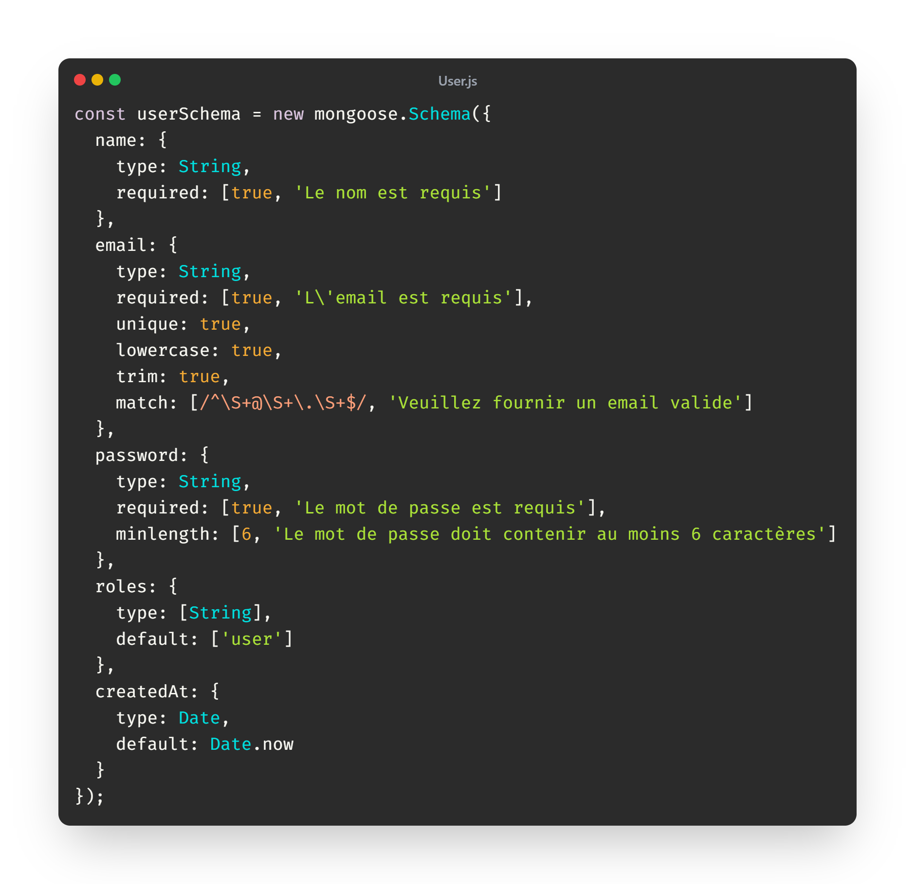
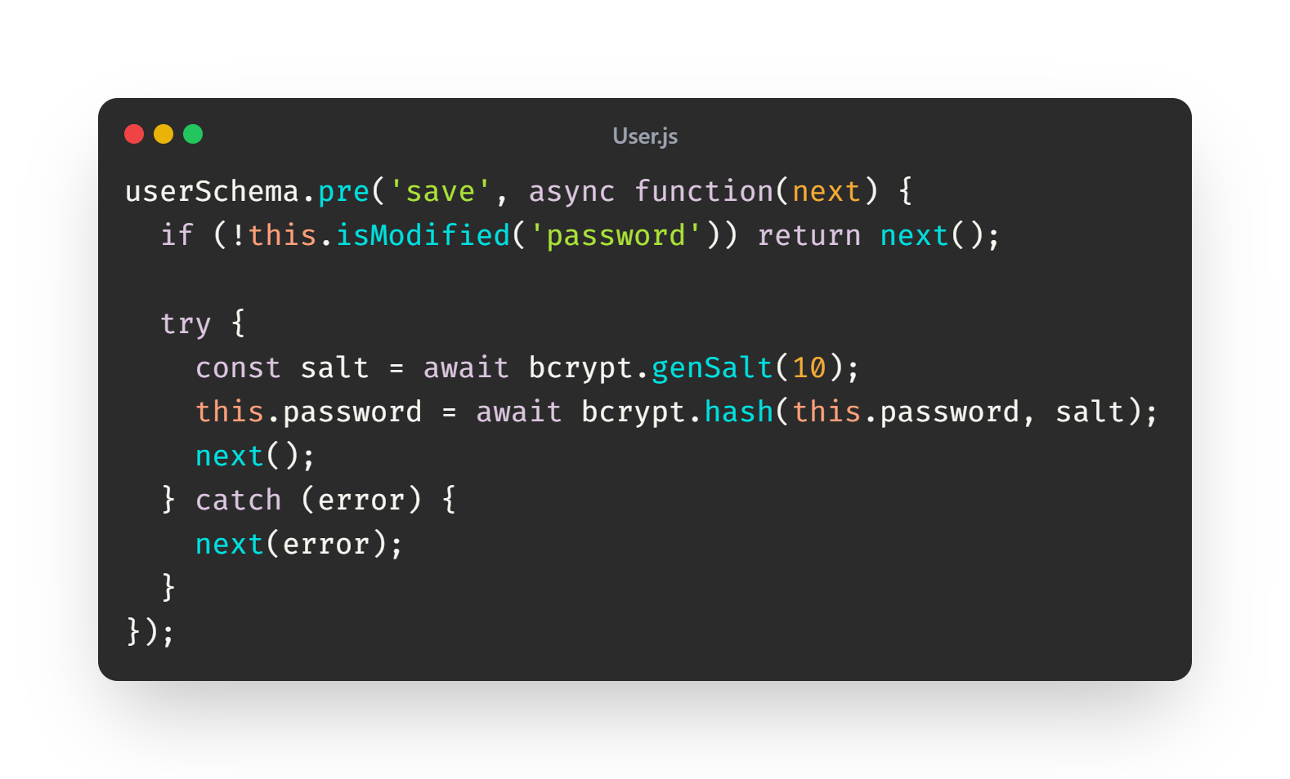
Schéma mongoose (User)
Notes:
Ce qui est bien avec MongoDB (et Mongoose en particulier), c’est qu’on peut définir ses modèles directement dans le code, et les collections se créent automatiquement lors de leur première utilisation, sans avoir à les déclarer manuellement dans la base.
Schéma Mongoose avec validations: name, email (unique + format), password (min 6), roles (par défaut user), createdAt.
Sécurité intégrée: hash du mot de passe en pre-save (bcrypt + salt).
Plus il est élevé, plus le hashage est lent et donc plus résistant aux attaques brute‑force.

Slide 8
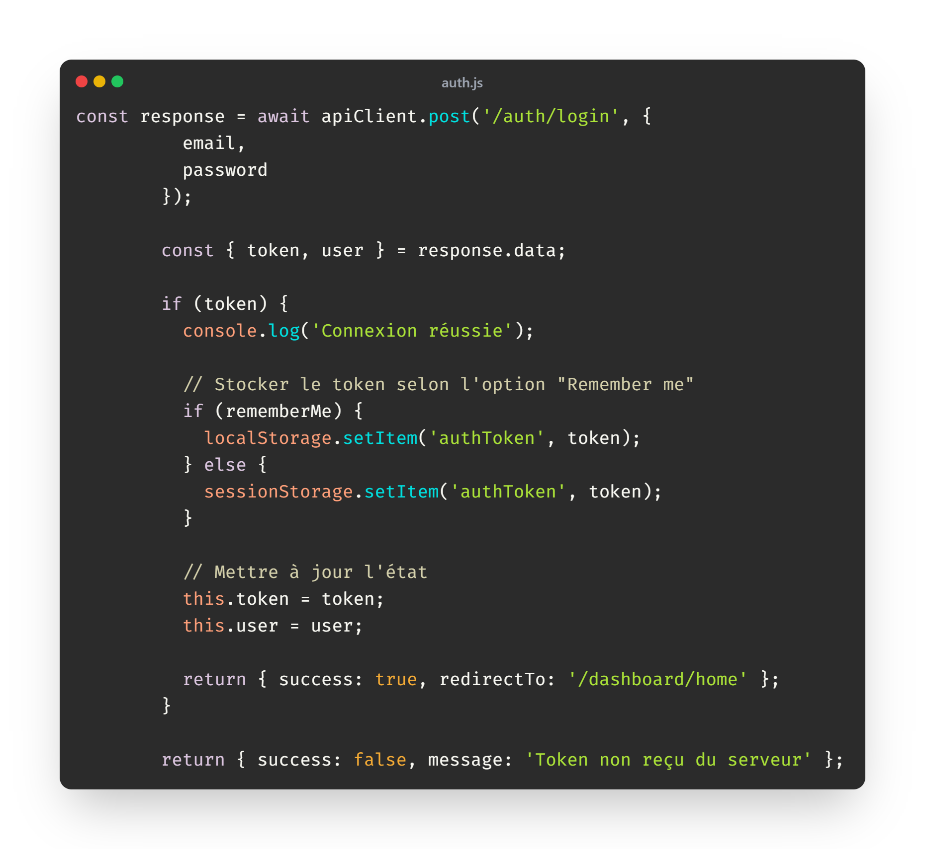
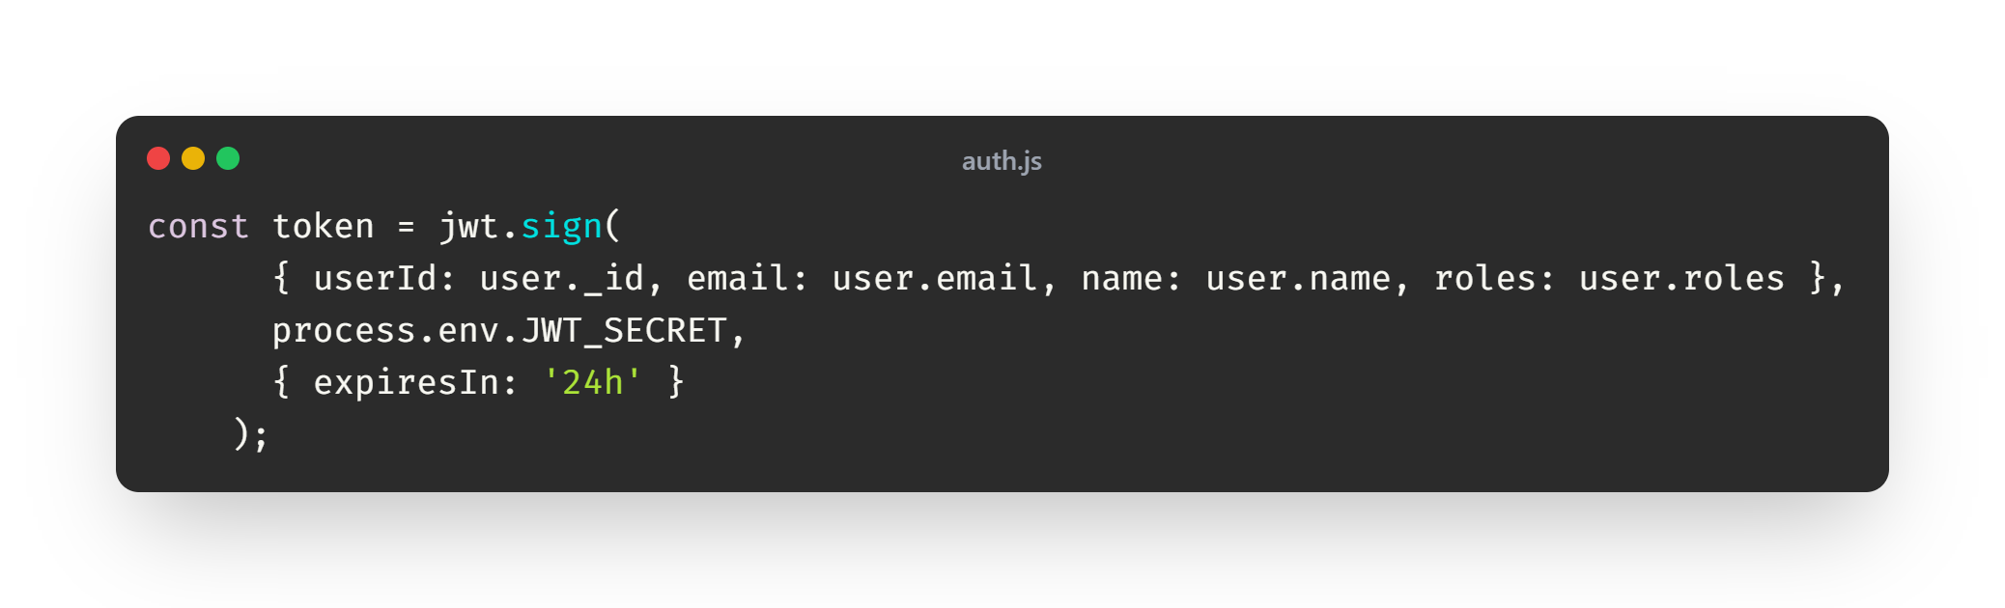
Login (côté client)
Notes:
Ici, on voit le processus de connexion d’un utilisateur côté client avec un système basé sur JWT (JSON Web Token).
Ici: le token est generer a partir de userId, email, name, roles, et expire dans 24 heures.
on fait une requête POST avec email et password à /auth/login. Si la réponse contient un token et un user, on considère la connexion comme réussie.
Le formulaire envoie email + mot de passe au store Pinia auth.login.
Le store appelle l’API POST /api/auth/login.
Si succès: l’API renvoie { token, user }. Le token est stocké:
localSrorage si rememberMe et sessionsStorahe si session courte
Redirection vers /dashboard/home.

Slide 9
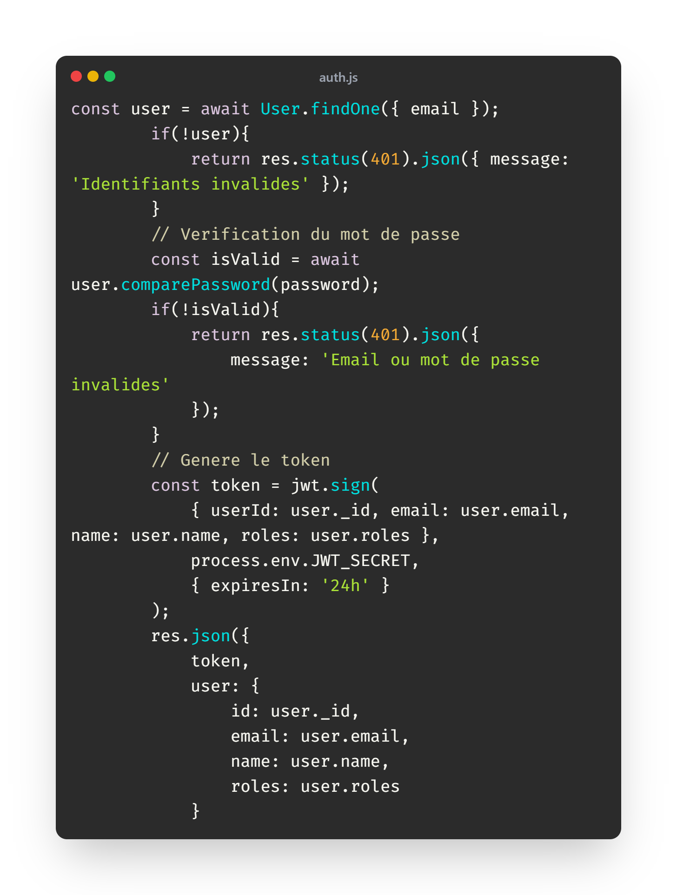
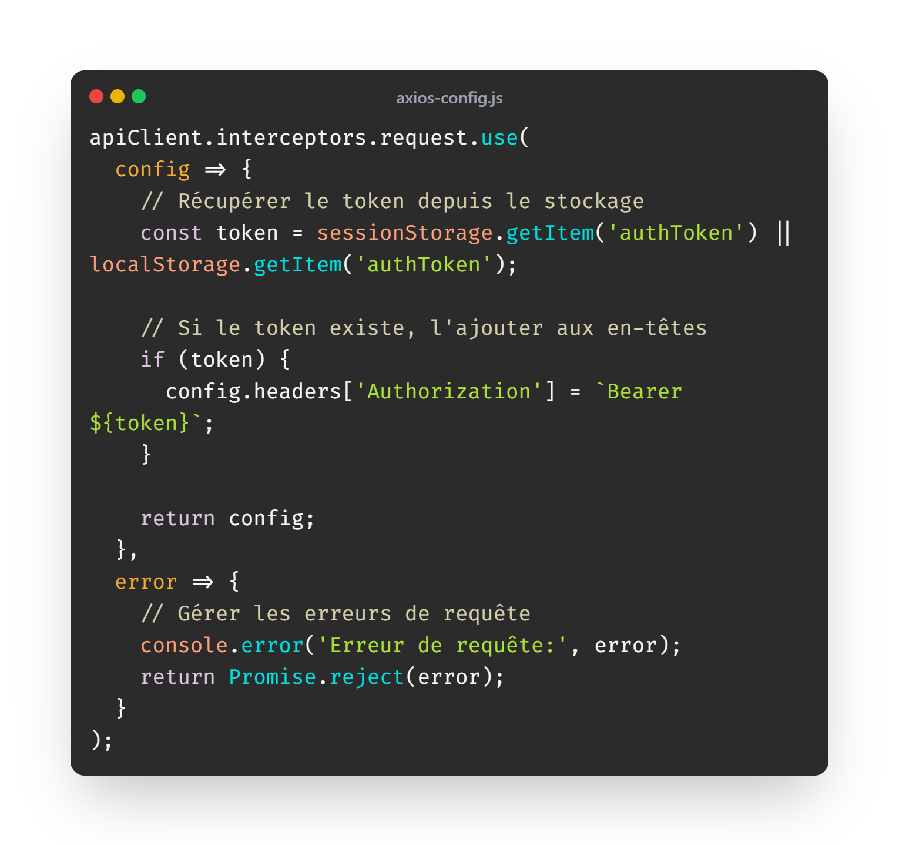
Login (côté serveur)
Notes:
L’API cherche l’utilisateur par email (User.findOne).
Compare le mot de passe en clair avec le hash (user.comparePassword via bcrypt).
Si OK: génère un JWT (24h) et renvoie { token, user }. Sinon message d’eeruer 500
auth.js
----
Un intercepteur Axios ajoute automatiquement Authorization: Bearer <token> à chaque requête.
Récupère le token dans l’en-tête.
Vérifie sa signature avec la clé secrète (JWT_SECRET) :
Est-il valide ?
N’a-t-il pas été modifié ?
Vérifie la date d’expiration (exp dans le JWT).
Extrait les infos de l'utilisateur (ID, rôles, etc.)
Si tout est OK → il autorise l’accès à la ressource demandée.
Sans intercepteur Axios, j’aurais dû ajouter manuellement le header Authorization pour chaque requête vers chaque endpoint. Avec l’intercepteur, ça se fait automatiquement.
(Un guard de route protège les pages du dashboard: si pas authentifié → redirection vers /login)

Slide 10
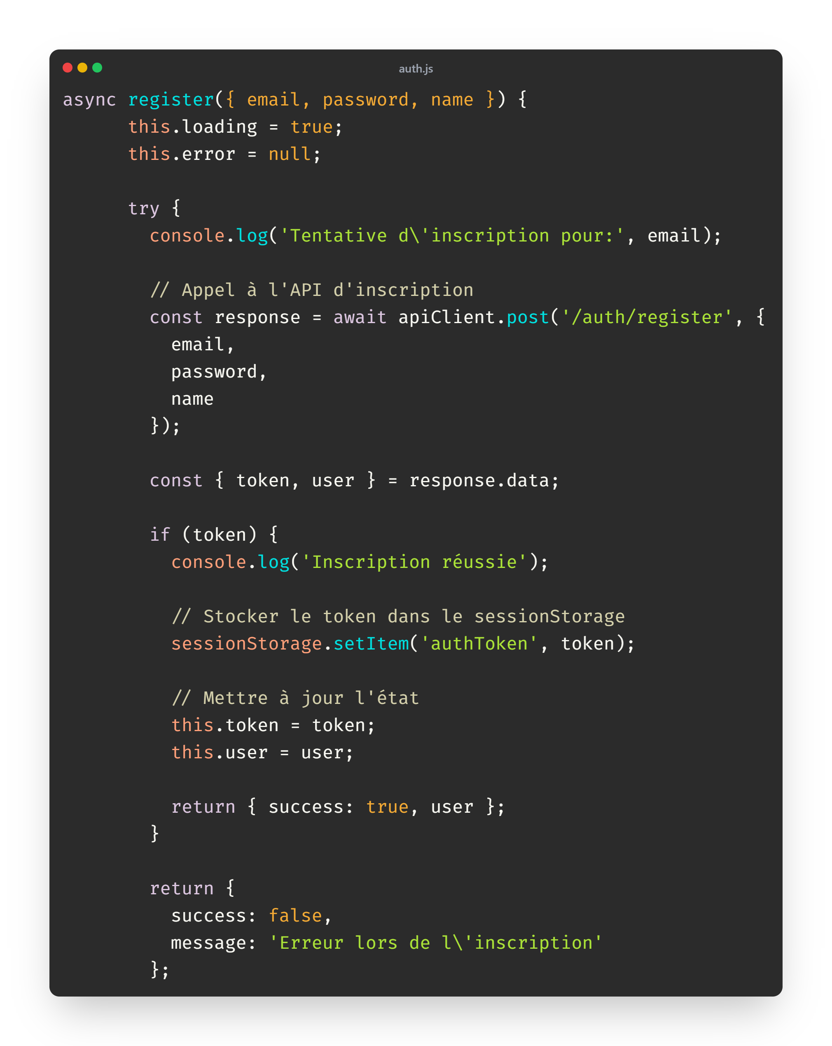
Register (côté client)
Notes:
On envoie un req POST /api/auth/register au backend
.
Si l’API renvoie { token, user }, on fait un “auto-login” en stockant le token (sessionStorage) et en mettant à jour l’état this.user.
On renvoie success: true pour que le composant redirige.

Slide 11
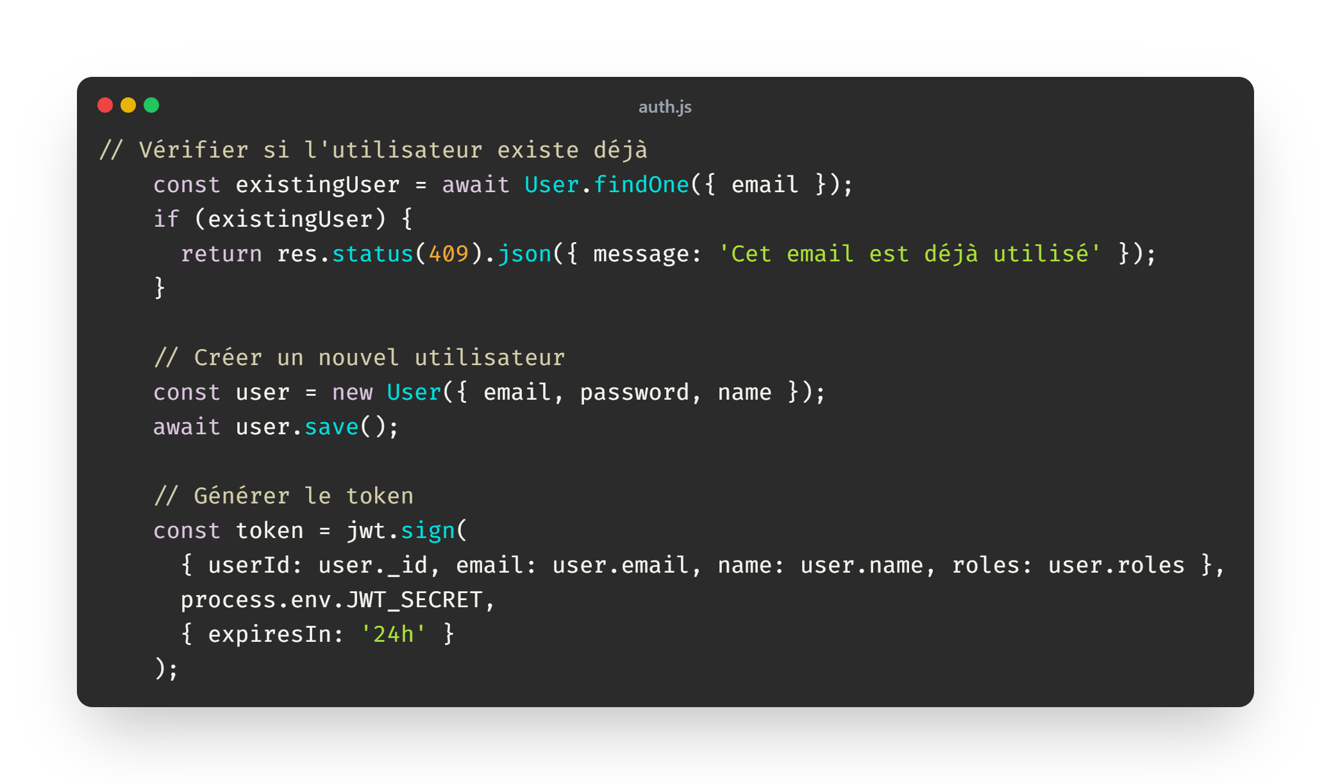
Register (côté serveur)
Notes:
Vérifie si l’email existe déjà (User.findOne).
Si non, crée un User. Le mot de passe est hashé automatiquement par le hook Mongoose pre('save’).
Génère un JWT (24h) et renvoie { token, user }.
Token qui prouve l’identité du user auprès du serveur
Et user qui permet au client de savoir qu’il est co

Slide 12
Flux Données
Services front (services/*.js)
Services back (services/*.js)
Routes backend (routes/*.js)
Notes:
Le flux de données est structuré de manière à séparer les responsabilités entre le frontend et le backend :
Services Front (services/*.js) : Côté Vue 3, ces fichiers sont responsables de l'orchestration des requêtes HTTP vers le backend. Ils agissent comme une couche d'abstraction pour l'API.
Services Back gestion du cache Node et des appels aux APIs externes
Routes Backend (routes/*.js) : Côté Node/Express, chaque service (authentification, Gmail, événements, échange, finnhub, musique) dispose de son propre fichier de routes. Ces routes sont le point d'entrée pour le traitement des données et l'accès aux APIs externes. Le serveur Express configure l'utilisation de ces routes sous le préfixe

Slide 13
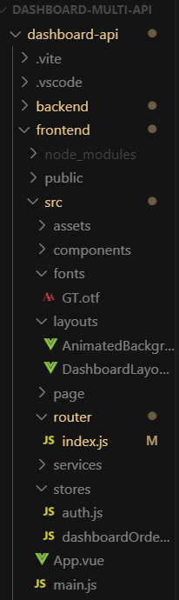
Frontend — Stack & Structure
Dossiers: src/page, src/components, src/layouts
Router, stores
Vite, Tailwind

Slide 14
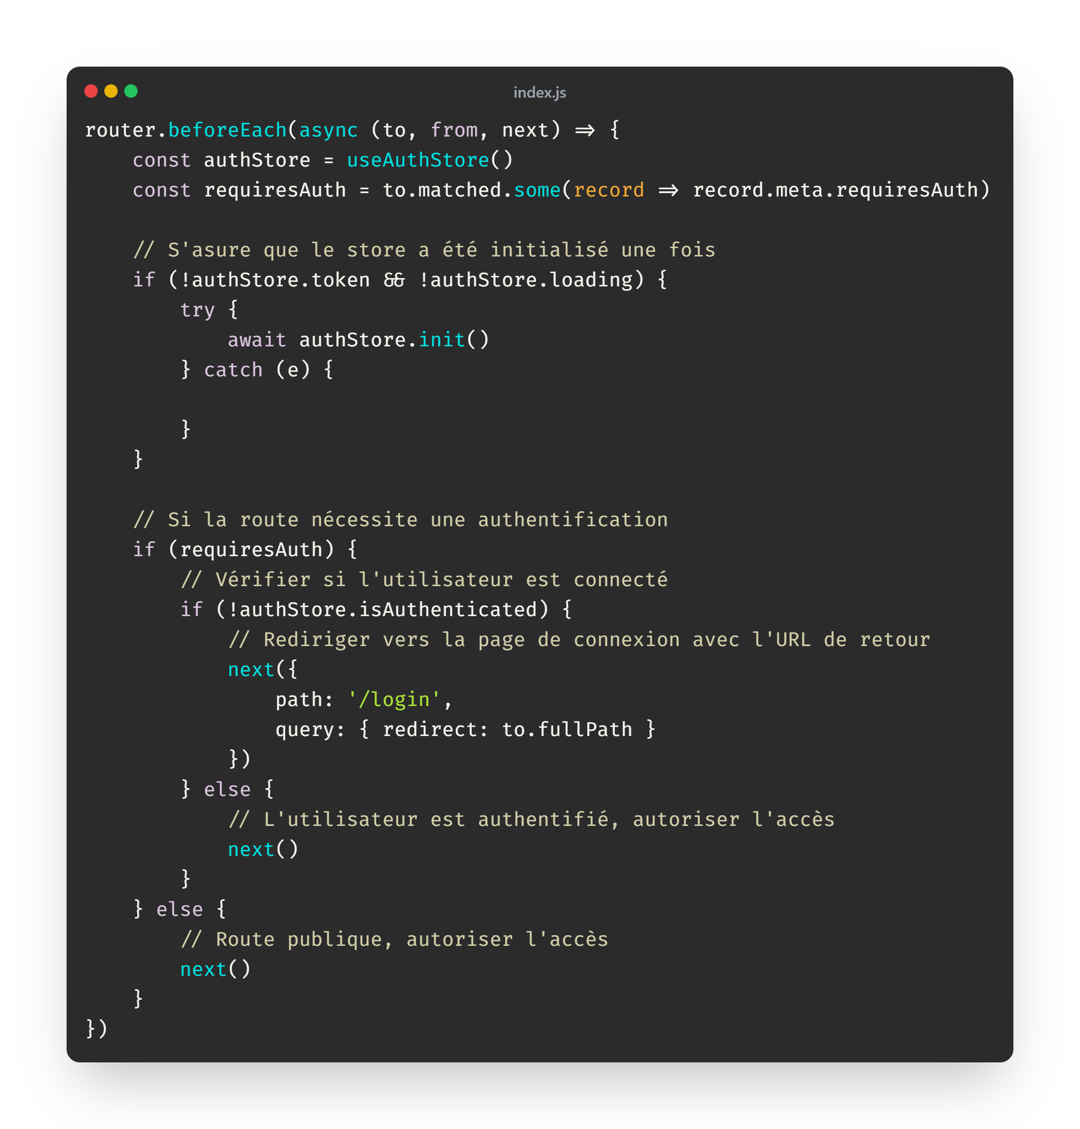
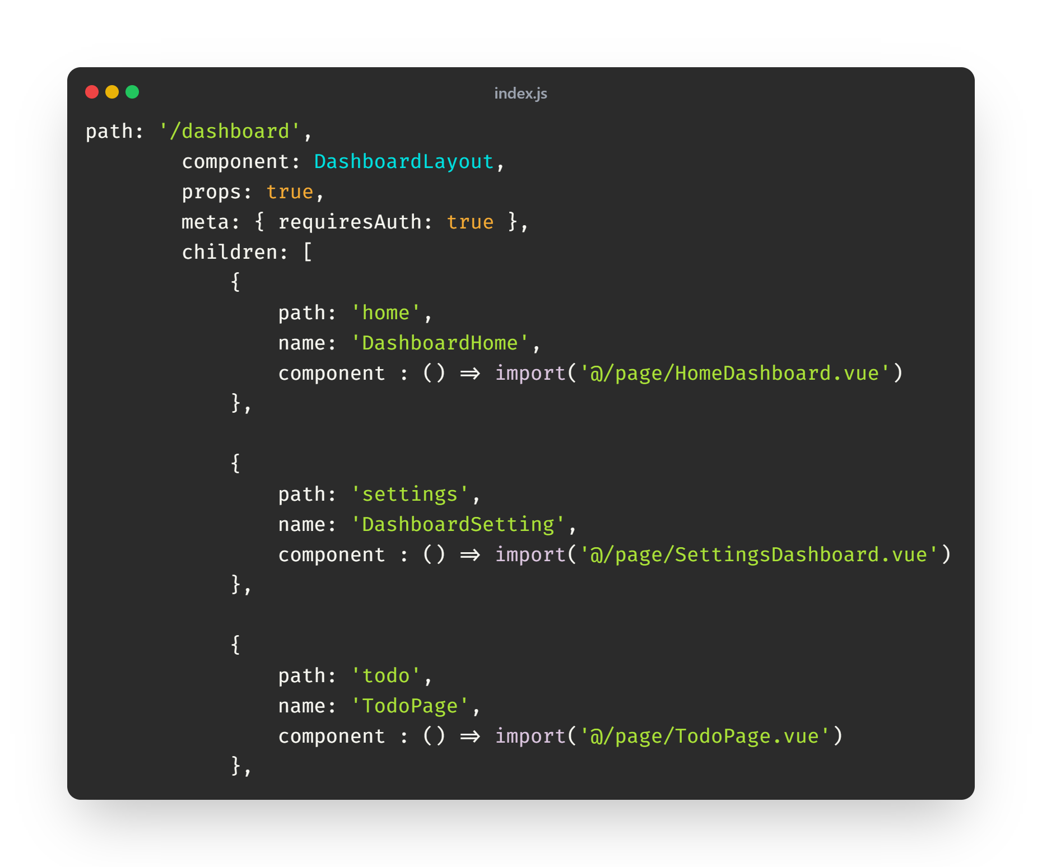
Vue router
Notes:
“Tout ce qui est sous /dashboard est privé: le routeur vérifie le JWT avant d’entrer. Sans token, on est redirigé vers /login avec retour automatique après connexion.”
Ici, on a un garde global beforeEach qui s’exécute avant chaque changement de route
Le guard beforeEach vérifie si une des routes matchées a meta.requiresAuth
.: elle initialise le store d’auth, On regarde si la route demandée nécessite une authentification avec meta.requiresAuth, redirige vers /login?redirect=… si l’utilisateur n’est pas connecté, et bloque l’accès si les rôles requis (meta.roles) ne sont pas présents.

Slide 15
Frontend — UI/UX
Layout/sidebar
API Metric
Composant glassphormism
Adobe color
Widgets modulaires
Color picker
Dark and light mode
Notes:
Layout / Sidebar
Création d’un layout pour le dashboard avec la sidebar d’intégrer API Metric
Statistique simple pour savoir si l’api fonctionne rapidement
Widgets modulaires
Chaque widget possède la fonctionnabilité de glisser deposé, L’utilisateur compose son tableau de bord comme il veut, sans complexité technique.
Color picker
Un sélecteur de couleurs permet de personnaliser instantanément l’accent et l’ambiance du dashboard. L’idée: rendre l’outil “à soi” en deux clics, sans toucher au code.
Dark and light mode
Le mode sombre et le mode clair s’activent en un geste, en respectant les préférences système. C’est plus confortable pour les yeux et plus inclusif pour tous les contextes de travail.

Slide 16
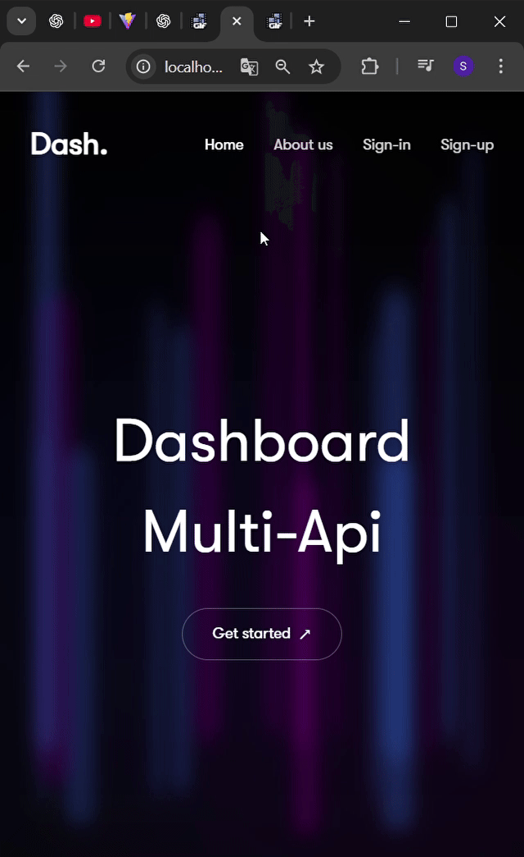
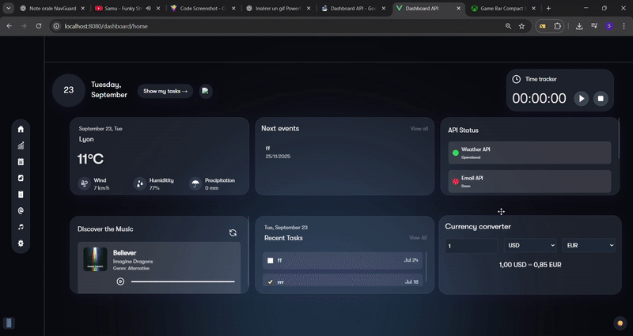

Slide 17
Backend — Stack & Structure
server.js, middlewares Express
MongoDB
Node Cache
config: db, environment, oauth2
Notes:
SERVER/MIDDLEWARES
Démarre l’API, connecte MongoDB, active JSON + CORS, monte auth, gmail, events.
models/User.js, models/Event.js
User: email unique + hash password + rôles; Event: titre, contenu, dates validées.
config: db, environment, oauth2
db: connexion MONGODB_URI; environment: URLs dev/prod; oauth2: client Gmail + scopes + refresh optionnel.

Slide 18
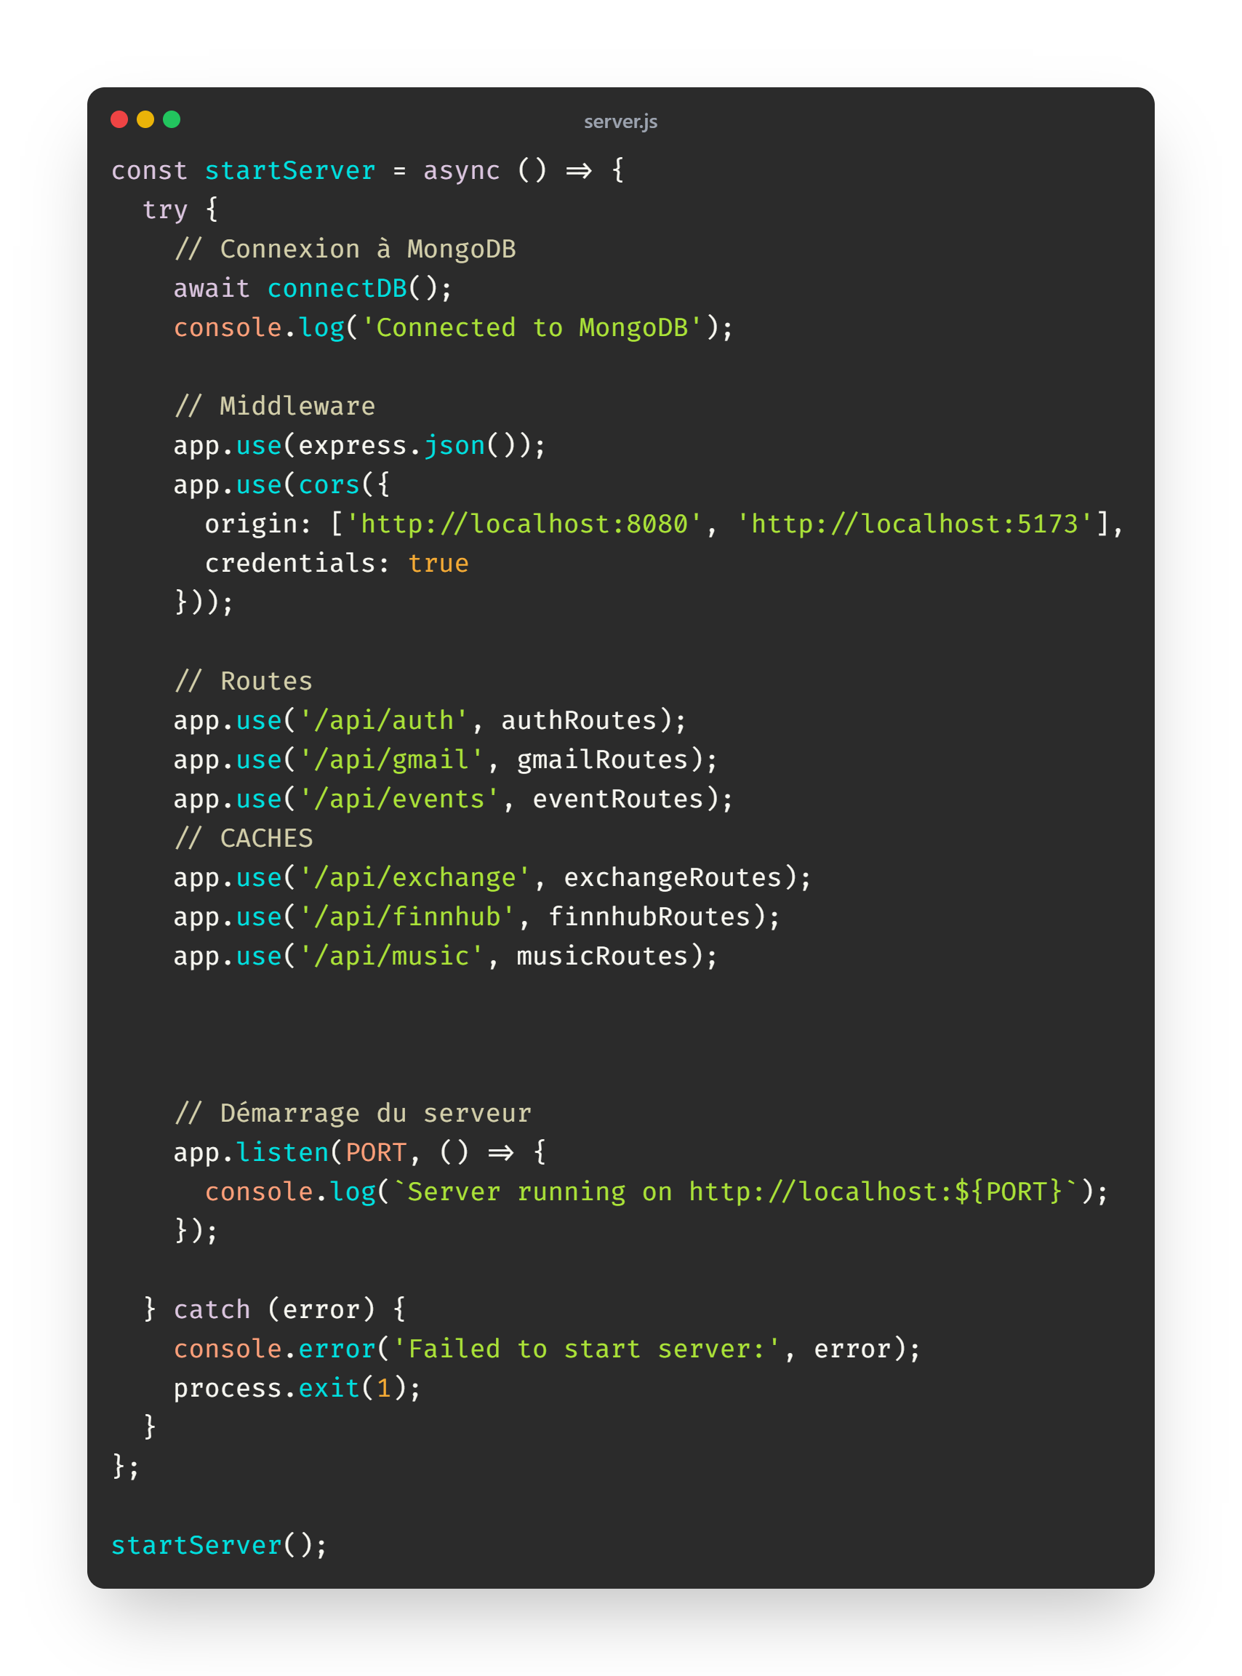
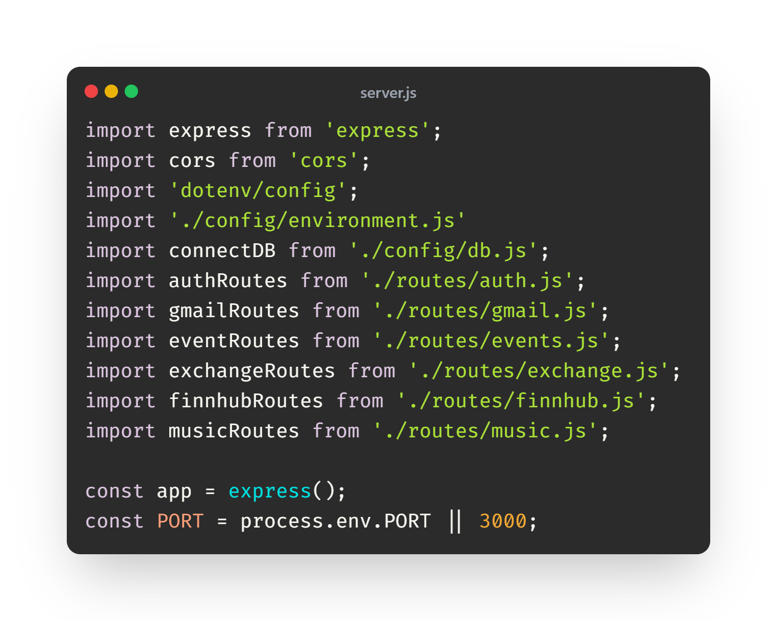
Config server Express
Notes:
Middleware«Maintenant, je vais vous présenter la configuration de notre serveur Express : comment on gère les middlewares et comment on organise nos routes
Ici, on configure d’abord les middlewares. express.json() permet de lire le JSON envoyé par le client, et cors autorise seulement nos deux frontends à communiquer avec le serveur, tout en gérant les cookies.
app.use(express.json());
Active le parsing automatique du JSON dans les requêtes entrantes.
Permet à Express de comprendre et d’exploiter le body envoyé en JSON (ex: { "email": "test@mail.com" }).
app.use(cors(...));
Active le CORS (Cross-Origin Resource Sharing), indispensable quand le front-end et le back-end tournent sur des domaines/ports différents.
Ici, seules deux origines sont autorisées :
http://localhost:8080 → souvent Vue CLI.
http://localhost:5173 → souvent Vite.
credentials: true : permet l’envoi de cookies ou tokens (sessions, authentification).
Routes
app.use('/api/auth', authRoutes);
Préfixe toutes les routes d’authentification par /api/auth.
/api/auth/register
app.use('/api/gmail', gmailRoutes);
Gère les routes liées à l’API Gmail (lecture, envoi d’emails, connexion via OAuth, etc.).
/api/gmail/send
/api/gmail/inbox
app.use('/api/events', eventRoutes);
Concerne les routes liées aux événements (agenda, calendrier, gestion d’événements).
/api/events/create
/api/events/list

Slide 19
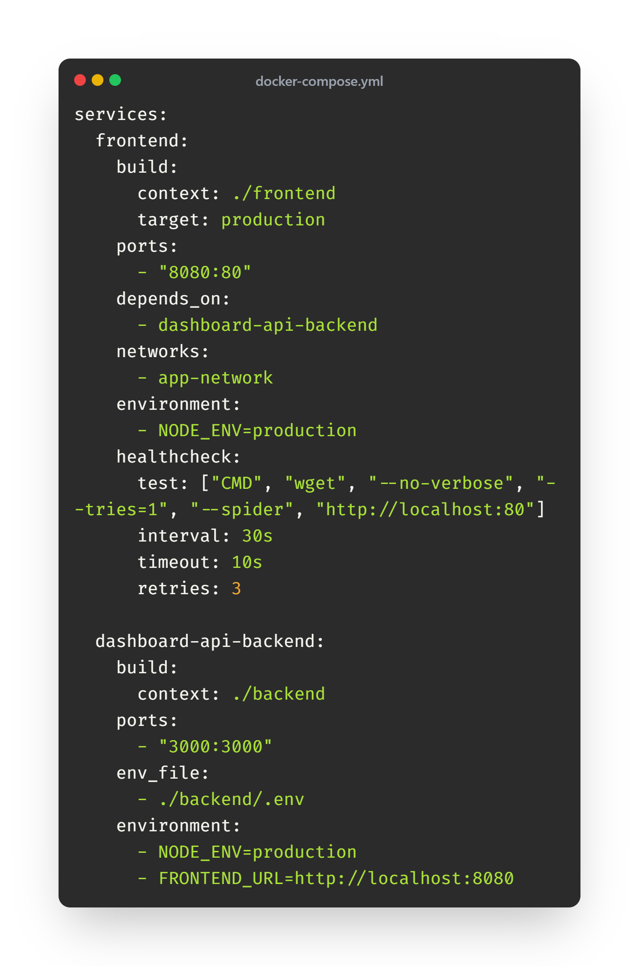
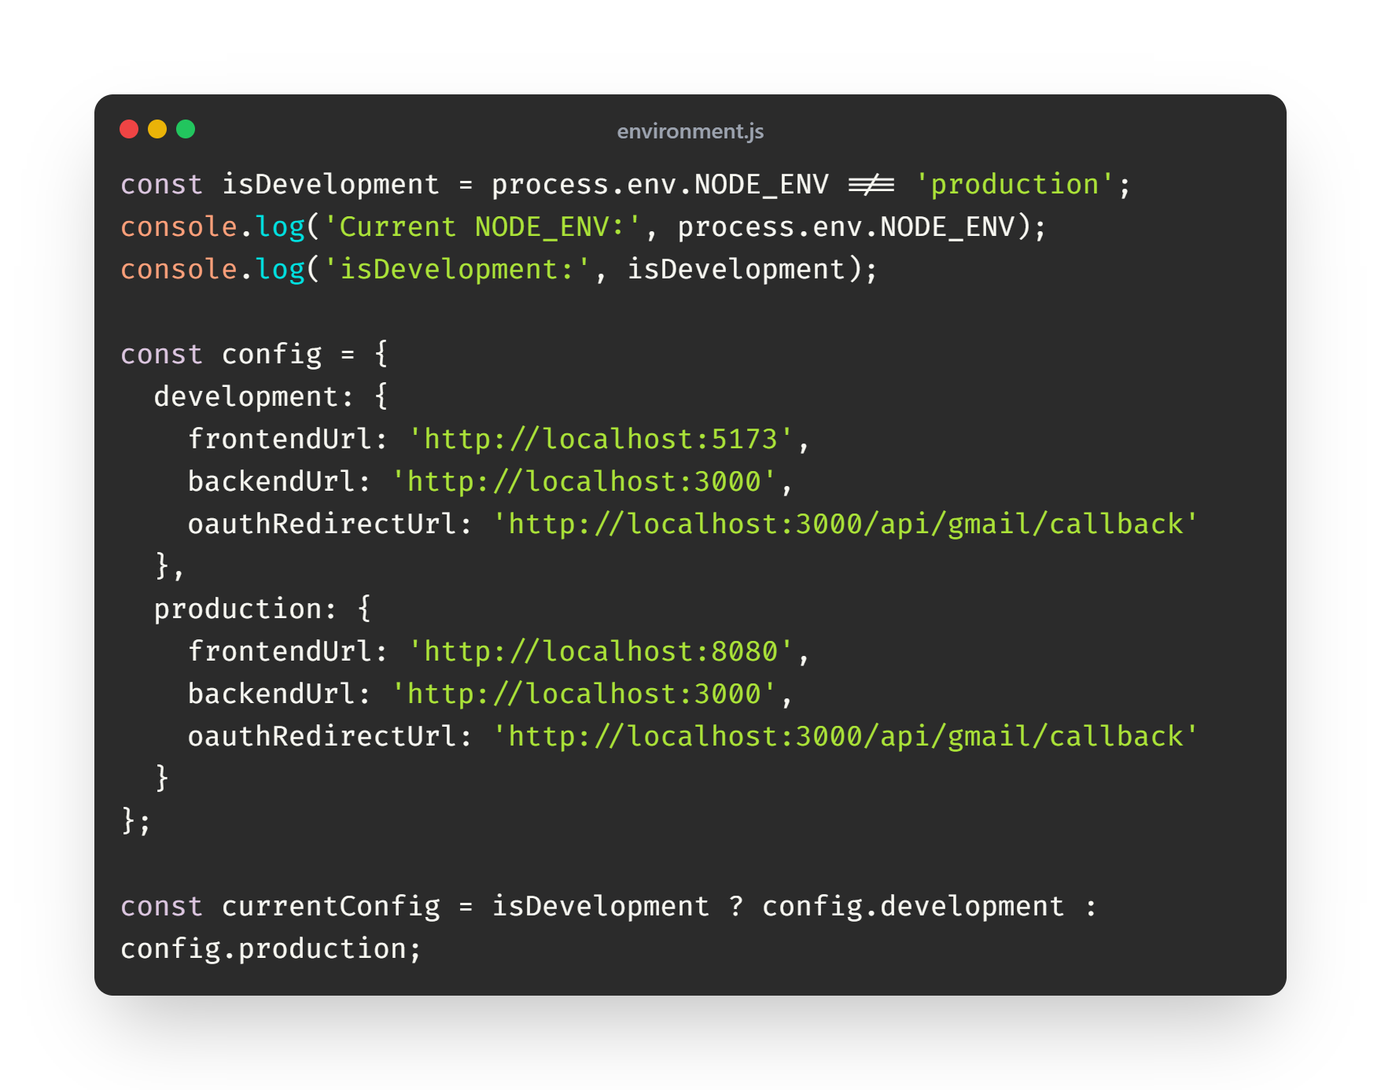
Config environnemental
Notes:
But: adapter URLs et comportements selon le contexte d’exécution
isDevelopment est un booléen calculé dans environment.js: il vaut true si NODE_ENV n’est pas égal à 'production', sinon false.
Docker compose .yml qui construit les images front/back, mappe les ports (8080:80, 3000:3000), injecte les variables d’environnement (NODE_ENV, FRONTEND_URL, .env du back),
const config = object avec deux propriété (dev et prod)
Qu’on selectionne avec la derniere ligne
Dans docker-compose.yml, on définit la variable d’environnement NODE_ENV=production. Cela rend isDevelopment faux en exécution.
isDevelopment n’est pas une variable d’environnement, et ne “devient” pas production. C’est juste un drapeau dérivé de NODE_ENV.
Oui, docker-compose.yml sert aussi à construire les images (section build) et à passer les variables d’environnement aux conteneurs.

Slide 20
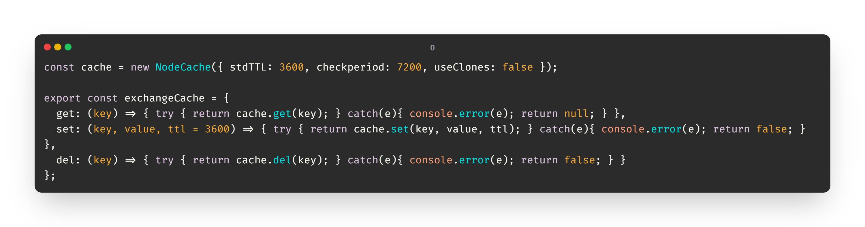
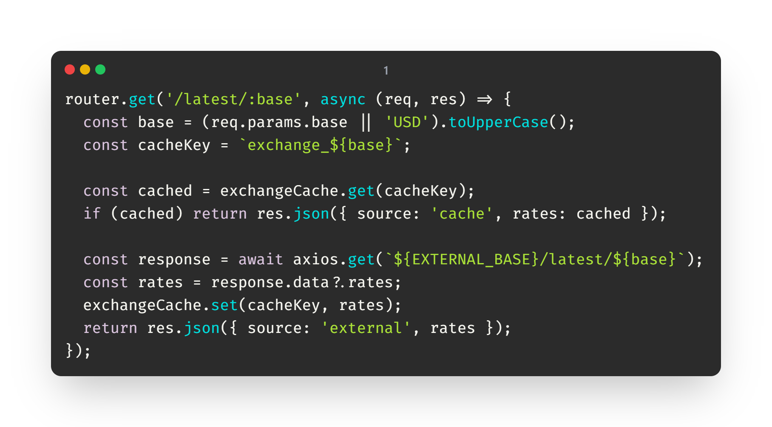
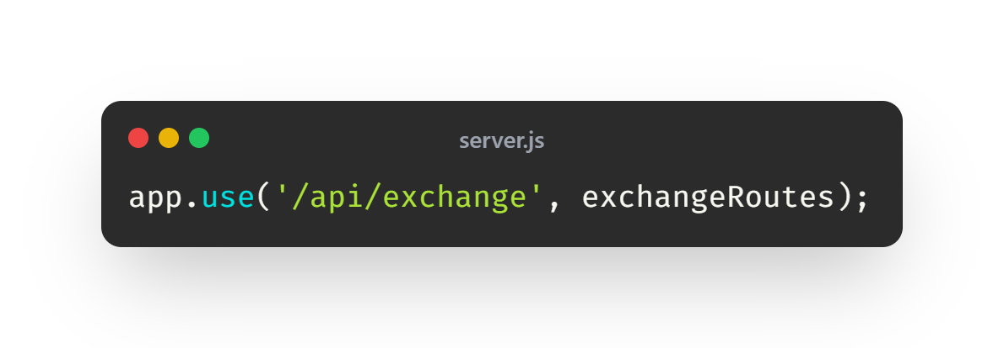
Node cache
Notes:
Configuration d’option node cache classique avec get/set/del
Checkperiod car la suppression ne se fait pas toujours a l’éxpiration
Par défaut : useClones = true
Cela signifie que les objets mis en cache sont clonés (copie en profondeur, deep clone) avant d’être stockés et lors de leur récupération.
Mise en cache :
Le code commence par créer une clé de cache unique devise, exchange_USD.
Il vérifie ensuite si les données sont déjà disponibles dans le cache (exchangeCache.get(cacheKey))
Si des données sont trouvées (if (cached) ...), le serveur renvoie immédiatement ces données avec source: 'cache'. Cela permet de ne pas avoir à faire un appel externe et rend la réponse beaucoup plus rapide.
Appel externe :
Si les données ne sont pas dans le cache, le code effectue un appel externe (await axios.get(...)) à une API de taux de change (représentée par EXTERNAL_BASE).
Il récupère les taux (response.data?.rates).
Ensuite, il met en cache les données récupérées (exchangeCache.set(cacheKey, rates)) pour que la prochaine requête pour la même devise soit servie plus rapidement.
Enfin, le serveur renvoie les données avec source: 'external', indiquant qu'elles ont été obtenues d'une source externe.

Slide 21
DevOps
Dockerfiles
docker-compose.yml
Nginx

Slide 22
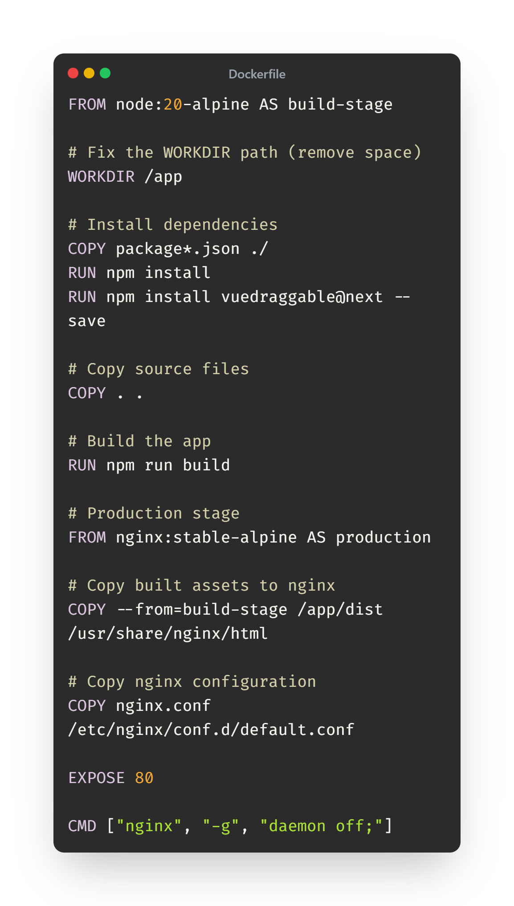
Docker
Notes:
Dockerfile Décrit comment construire une image (la recette) (comment installer les dependace , copier les fichier...
.docker-compose.yml Décrit comment exécuter un ou plusieurs conteneurs, en précisant images, réseaux, volumes, variables d’environnement.

Slide 23
Nginx
/
try_files: (request)
Fichier ou index.html
Client
(Navigateur)
Nginx
/assets/
/api/
Aller
Reverse proxy to :3000
Retour
Notes:
Nginx est un server web qui permet de gérer efficacement les requêtes des utilisateurs et optimiser les performances du serveur. Nginx intercepte et choisit où envoyer la requête selon la configuration.
Nginx agit comme un chef d'orchestre intelligent : quand le client demande /, il sert l'application principale, quand c'est /assets/ il optimise le cache des fichiers statiques, et quand c'est /api/ il redirige transparentement vers le backend sur le port 3000.
/ (racines) , il recherche d'abord le fichier demandé. Si l'utilisateur tape localhost/about, Nginx cherchera un fichier about si trouve pas il va index.html
Nginx ne gère pas directement les requêtes ici. Au lieu de cela, il agit comme un proxy inverse : il transmet la requête au serveur backend qui est en écoute sur le port 3000 (dashboard-api-backend:3000). Cela permet de masquer l'adresse interne du backend et de centraliser la gestion des requêtes, la sécurité et la performance via Nginx. C'est une pratique standard pour les architectures modernes.
Sécurité
Nginx peut filtrer le trafic avant qu’il n’atteigne le backend.
On peut limiter certains types de requêtes, ajouter du HTTPS, du rate-limiting, ou un firewall d’application (WAF).
Le backend reste masqué derrière le reverse proxy, donc moins exposé.
5️⃣ Performance et mise en cache
Nginx peut mettre en cache certaines réponses API pour réduire la charge sur le backend.
Il peut également gérer la compression gzip, ce qui accélère les échanges de données.
6️⃣ Load balancing et haute disponibilité
Si tu as plusieurs instances de ton backend, Nginx peut répartir les requêtes (proxy_pass) entre elles, améliorant la scalabilité et la tolérance aux pannes.
7️⃣ Logging centralisé
Nginx peut centraliser les logs des requêtes HTTP, ce qui permet de surveiller et d’analyser facilement le trafic API.
💡 En résumé : Rediriger les requêtes API via Nginx permet de simplifier le frontend, sécuriser le backend, gérer le trafic efficacement et préparer la scalabilité, tout en centralisant la gestion des requêtes HTTP.

Slide 24
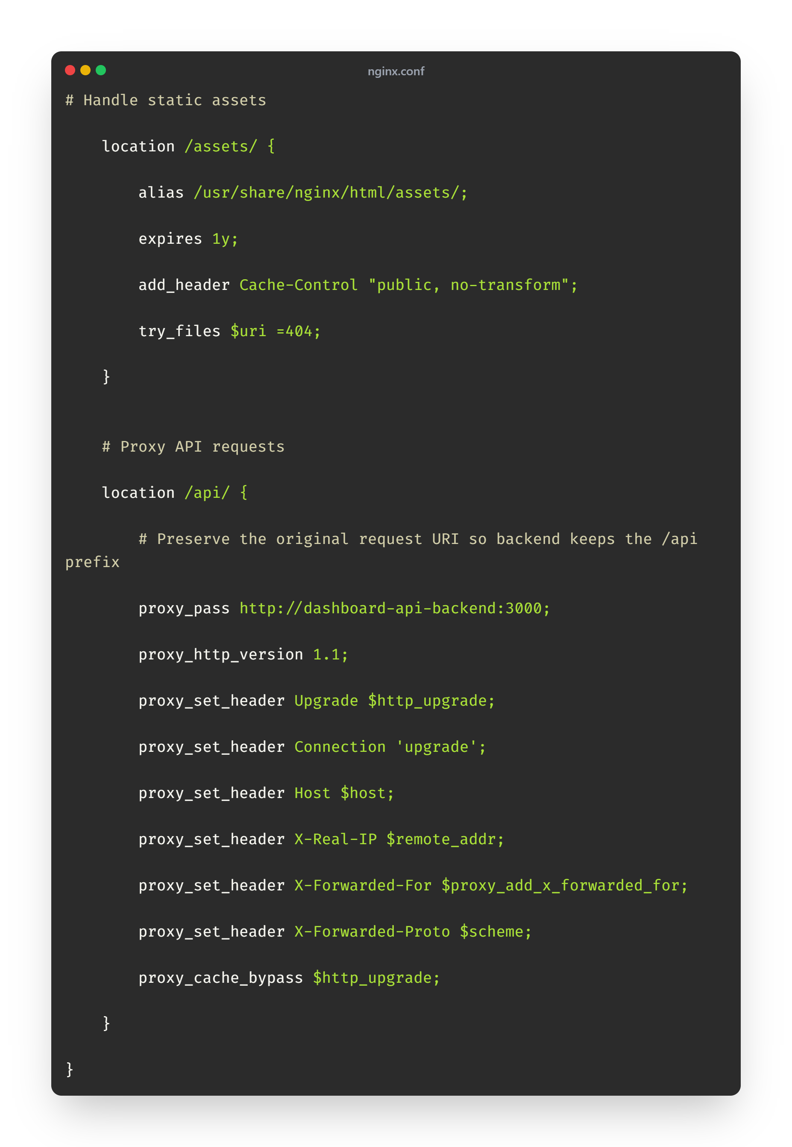
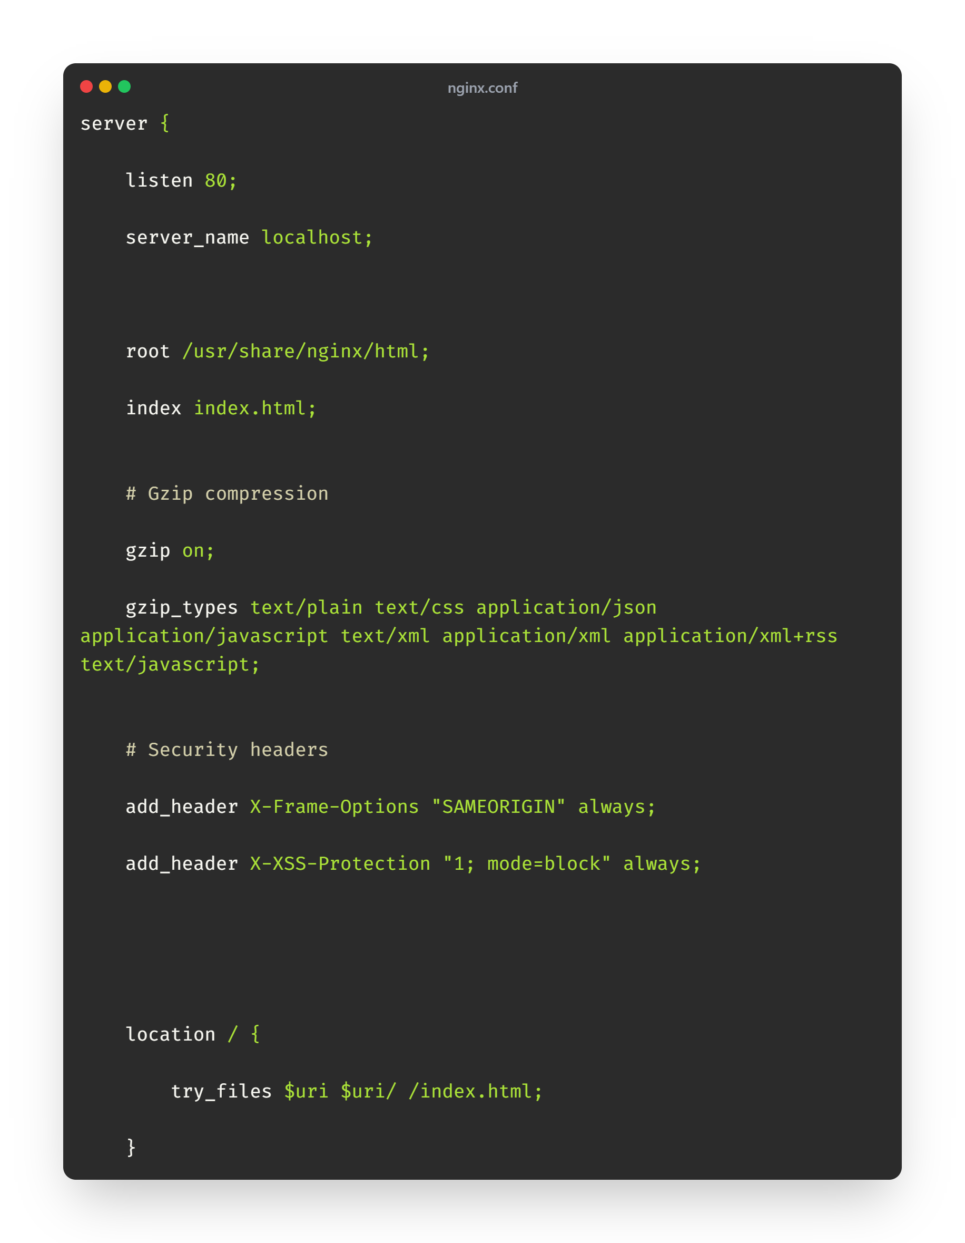
Nginx
Notes:
Nginx est utilisé pour héberger des sites web, gérer efficacement les requêtes des utilisateurs et optimiser les performances du serveur.
Si on demande /, Nginx sert index.html.
Pour toutes les requêtes /…, Nginx cherche d’abord un fichier correspondant.
Sinon, il retourne index.html.
Tout ce qui commence par /api/ est redirigé vers ton backend Node.js sur le port 3000 (dashboard-api-backend).
Les proxy_set_header permettent de :
Maintenir l’IP réelle du client (X-Real-IP).
Gérer WebSockets (Upgrade, Connection).
Conserver le protocole (HTTP/HTTPS) et le nom d’hôte.
proxy_cache_bypass $http_upgrade → évite la mise en cache si on upgrade vers WebSocket.

Slide 25
Sécurité back-end
Rate limite
Brut force
Hashage avec configuration d’un sel
Tokens et permissions Gmail
Bonnes pratiques .env
Notes:
Limiter les reqs

Slide 26
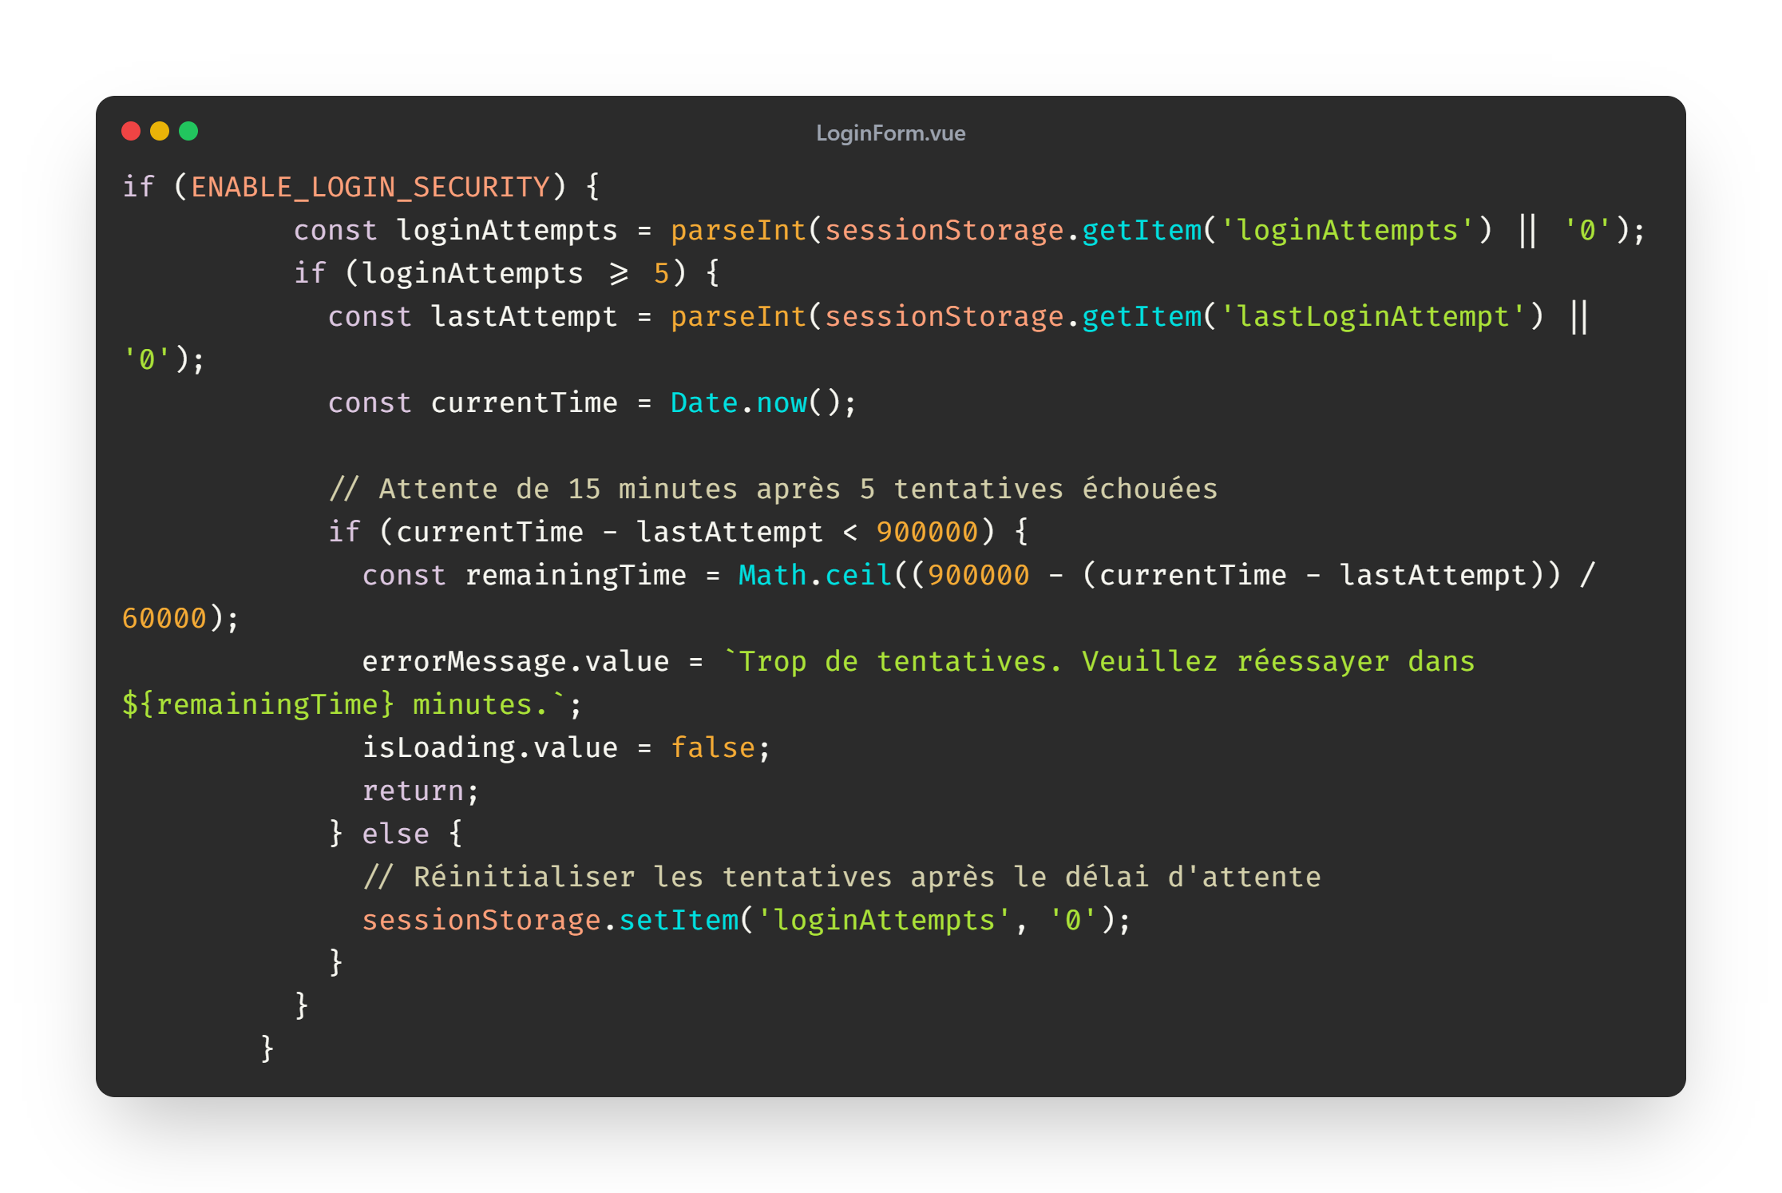
Brut force

Slide 27
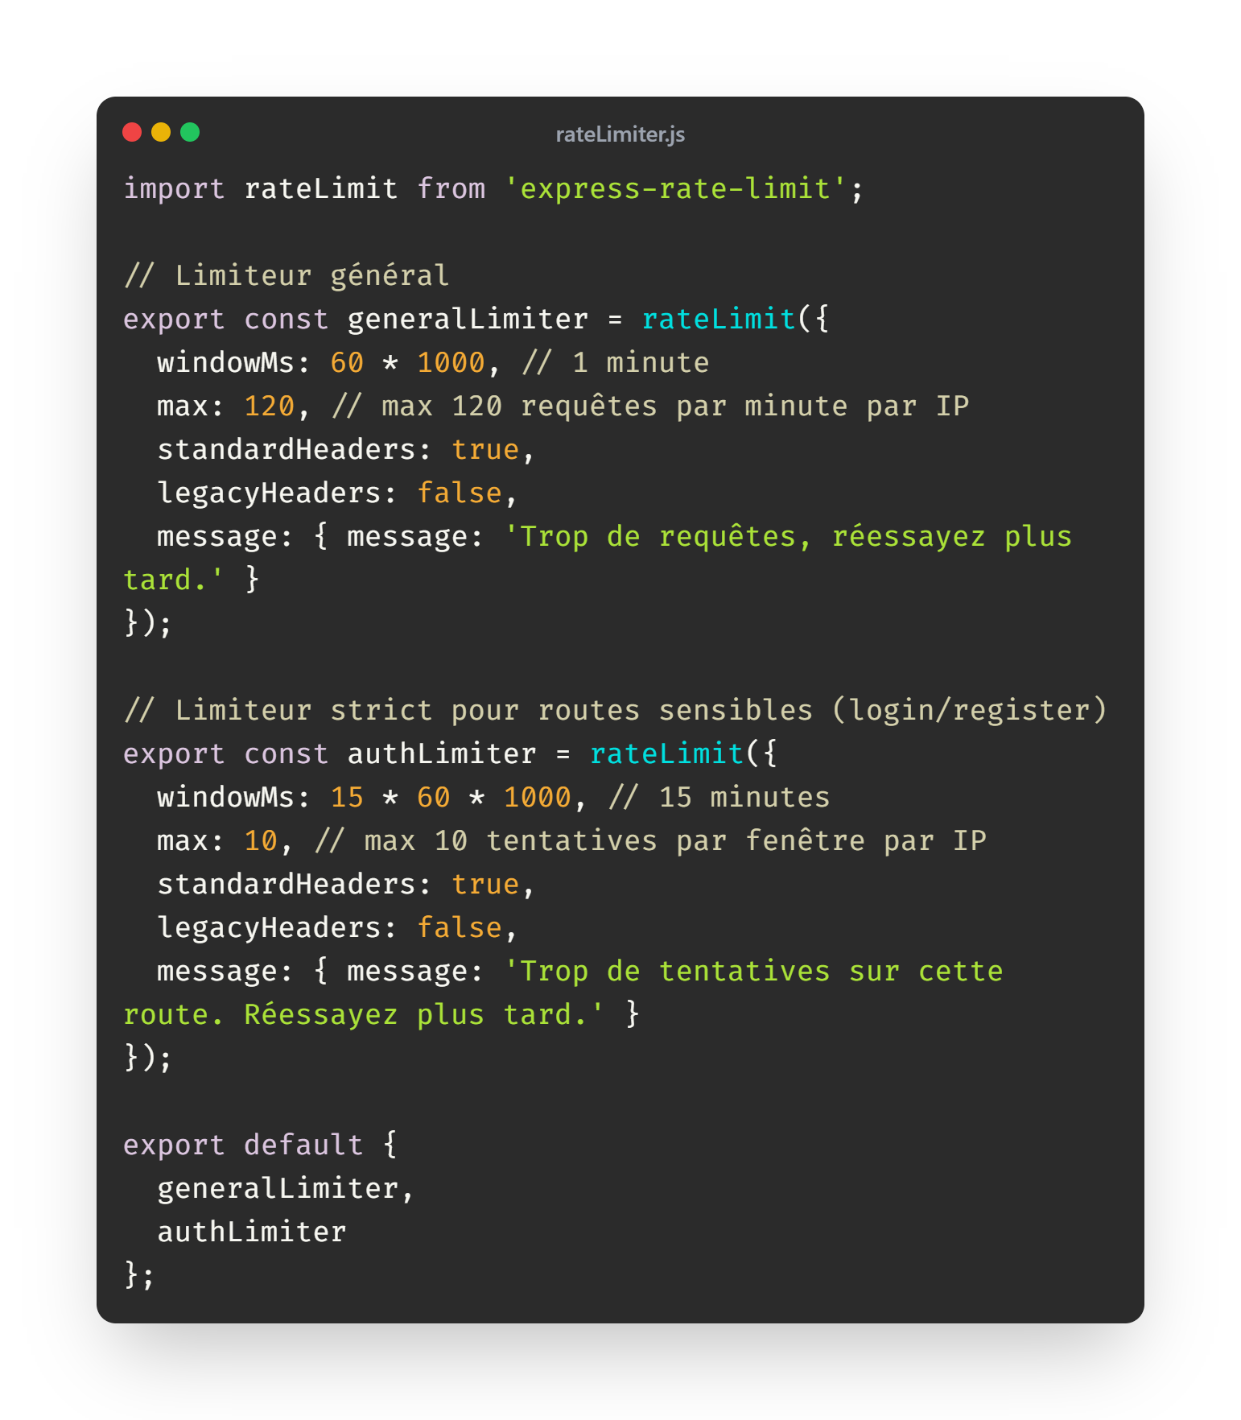
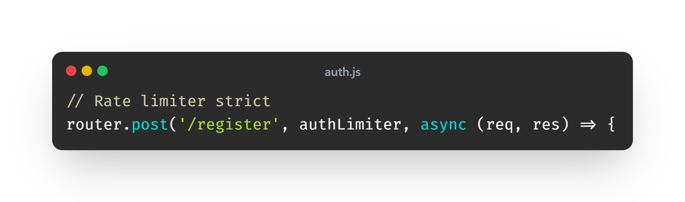
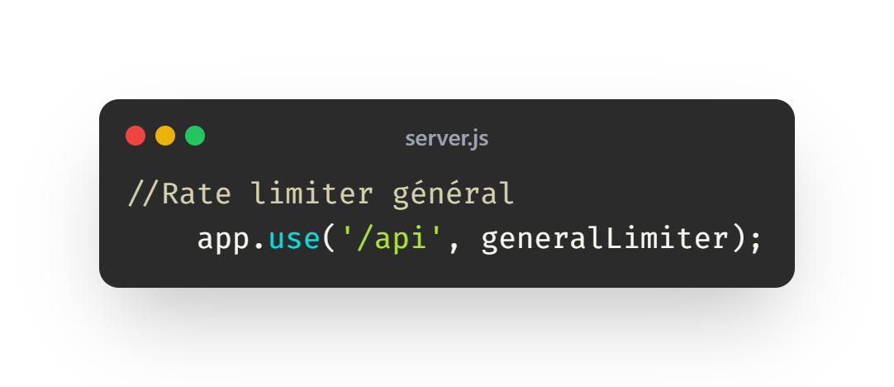
Rate limite
Notes:
Error 429( trop de reqt) et donc non traiter jusqua la fenetre expiré

Slide 28
Conclusion & évolutions prévues
Ajouts de nouvelles APIs/Widgets
Stockage des tokens sécurisé
PWA
Migration iOS
Notes:
Le projet a atteint ses objectifs principaux en créant une solution centralisée et sécurisée pour l’implémentation de multiples sources de donnéesen utilisant une architecture moderne et conteneurisée (météo, finance, mail, etc.)
Sécurité : Détails sur le "Stockage des tokens sécurisé" (ex:
HttpOnly cookies ou chiffrement côté serveur).
Fonctionnalités/UX : PWA , nouvelles APIs (ex: domotique, notifications push, etc.).
Développement : Migration iOS/Android (ou React Native/Flutter) pour le multiplateforme.
(Santé,sport…)
Pwa > installation direct sur mobile , ofline acces
IOS > use SwiftUI ou UIKit. Re ecriture de frontend ou Cordova le code tourne sur une app native grace a une WebView
Une WebView est un navigateur miniaturisé intégré dans une application native.

